Slide 1
ワークシートのまとめ方
視点を持って資料を読む

Slide 2
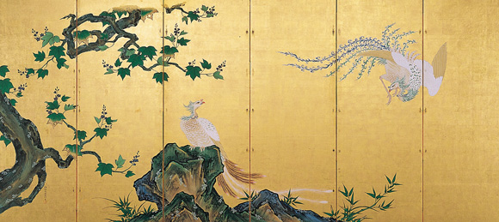
桐松鳳凰図屏風 作者：狩野栄信

Slide 3
解説を読む
美しさ
金の効果
本図は探幽の絵を写したものだが、変化を加えている。右隻では探幽本にあった流水を排除し、金碧の背景に変えてしまった。空間性をなくし、より装飾効果を多く訴えた作品にした。
美麗。外向き・奥向きの対照的な絵を表裏に描く。武家か公家の婚礼に合わせて作られた物らしい。
桐・松・鳳凰は慶事の象徴、多くの実をつけた葡萄は多産・子孫繁栄への願いの比喩であり、金箔が祝福の輝きを放つ。鳳凰図は狩野家の伝統図様を継承したものだが、葡萄図には円山応挙や李朝絵画との関連を考えたい。
金の効果
何のために？
「もっと知りたい狩野派ー探幽と江戸狩野派」東京美術
「狩野派決定版」平凡社

Slide 4
ワークシートに調べたことをまとめる（例）
作品の美しさ
美麗。あでやか。華やか。
について
何のために
描かれたか
桐、松、鳳凰は慶事の象徴。武家か公家の婚礼に合わせて作られた物らしい。
について
金の効果
背景を金にして空間性をなくし、装飾効果を強く訴えた作品。金箔が祝福の輝きを放つ。
について

Slide 5
参考資料について（岩田）
コピー

Slide 6
１４：３０まで
調べ学習

Slide 7

発表の手順
絵を持って立ち、自分が見た印象や考えをまず話し、次に調べたことを発表する。
終わったら拍手

